Slide 1
Amai os vossos inimigos
Sermão do Monte Mat. 5:43-48

Slide 2
O Contraste:
O Que Deus Diz?

Slide 3
O Contraste:
X
O Que Deus Diz?

Slide 4
O Contraste:
X
O Que Deus Diz?
O Que os homens dizem que Deus Diz?

Slide 5
LUC.10:
26 “O que está escrito na Lei?”, respondeu Jesus. “Como você a lê?”

Slide 6
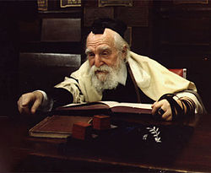
Na cultura judaica:
Amai os vossos inimigos
A interpretação da lei pelos mestres da lei valia mais que a própria lei.

Slide 7
Mc.7:9
"E dizia-lhes: Bem invalidais o mandamento de Deus para guardardes a vossa tradição."

Slide 8
Mat.5:43
Ouvistes que foi dito: Amarás o teu próximo e aborrecerás o teu inimigo.

Slide 9
Mat.5:43
Ouvistes que foi dito: Amarás o teu próximo e aborrecerás o teu inimigo.
Isso foi dito por quem?

Slide 10
Quem é o meu próximo?
A primeira questão:

Slide 11
Mat. 8:8
"E o centurião, respondendo, disse: Senhor, não sou digno de que entres debaixo do meu telhado, mas dize somente uma palavra, e o meu criado sarará,"

Slide 12
Ef.2:14,15(a)
Porque ele é a nossa paz, o qual de ambos os povos fez um; e, derribando a parede de separação que estava no meio, na sua carne desfez a inimizade

Slide 13
De onde vem esta idéia?
Ouvistes que foi dito: Amarás o teu próximo e aborrecerás o teu inimigo.
Questão:

Slide 14
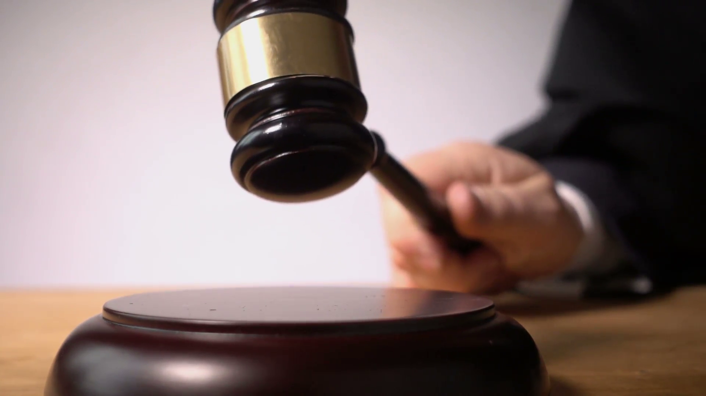
Os juízos de deus
Um breve histórico:

Slide 15
Naum 1:3 (a)
O Senhor é tardio em irar-se, mas grande em força e ao culpado não tem por inocente;

Slide 17
Há uma medida

Slide 18
Deut.18
24 “Não se contaminem de nenhuma dessas formas, pois os povos que expulsarei da presença de vocês se contaminaram com todas essas práticas. 25 Uma vez que a terra toda foi contaminada, castigarei seus habitantes. Farei a terra vomitá-los."

Slide 19
ROM 5:8
Mas Deus prova o seu amor para conosco em que Cristo morreu por nós, sendo nós ainda pecadores.

Slide 20
ROM 6:23
Porque o salário do pecado é a morte, mas o dom gratuito de Deus é a vida eterna, por Cristo Jesus, nosso Senhor.

Slide 21
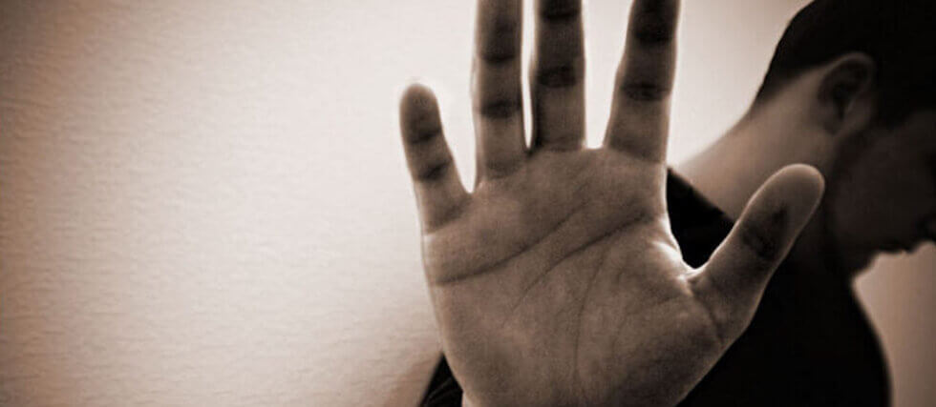
Moabitas, Amorreus e Amonitas rejeitaram a graça de Deus

Slide 22
Extrapolação

Slide 23
Sinto-me justificado em odiar a quem pensa pensa diferente de mim
Cultura do Ódio:

Slide 24
Esta cultura destrói o princípio básico da lei, que é o amor

Slide 25
Mat.5:44
"Eu, porém, vos digo: Amai a vossos inimigos, bendizei os que vos maldizem, fazei bem aos que vos odeiam e orai pelos que vos maltratam e vos perseguem,"

Slide 26
Mandamento positivo
Mat.5:44
Não apenas não revidar
Mas demonstrarmos atitudes positivas para com aqueles que nos rejeitam ou perseguem.
Isso não depende do que fizerem contra nós.

Slide 27
Mat.5
45 para que sejais filhos do Pai que está nos céus; porque faz que o seu sol se levante sobre maus e bons e a chuva desça sobre justos e injustos.

Slide 28
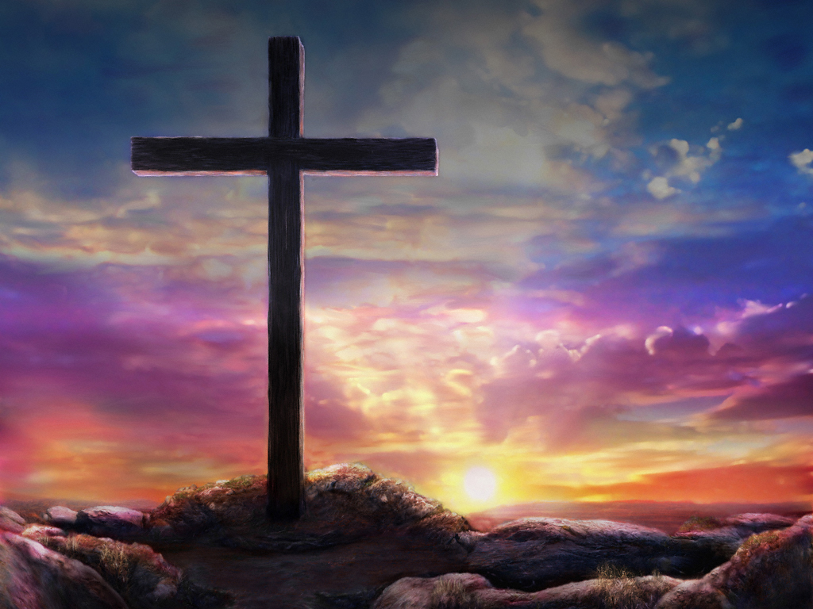
Estarmos desligados de qualquer interesse pessoal e de nós mesmos.
O segredo:

Slide 29
O segredo:
"Enquanto um homem viver para sí mesmo mostrar-se-á excessivamente sensível, vigilante e invejoso. Tal homem estará por demais vinculado aos outros."
Martyn Lloyd-Jones

Slide 30
Sou governado por outras pessoas?
Auto exame:

Slide 31
Meu espírito se agita quando vejo alguma pessoa?
A pergunta:

Slide 32
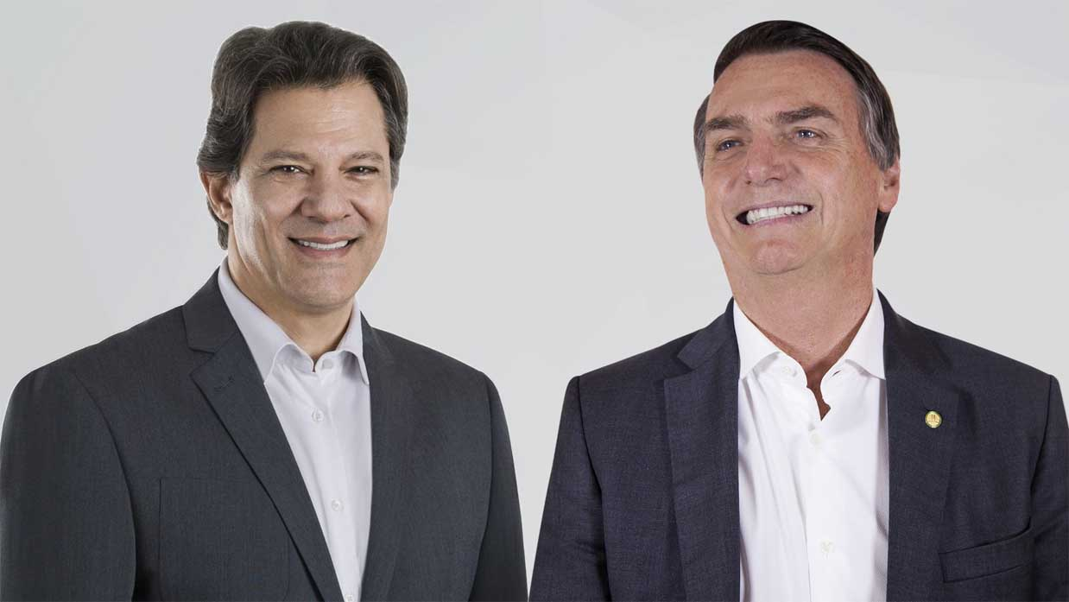

Slide 33
O princípio do amor:
Uma nova vida
Ver as pessoas sob um novo ângulo.
Não devo aborrecer ou odiar mas buscar salvá-las demonstrando-lhes o amor de Deus de maneira prática.
Isso quer dizer buscar o mais legítimo bem estar delas.

Slide 34
Cuidado com a motivação errada!
Uma nova atitude
Agir para o bem das pessoas para que elas se tornem nossas amigas.

Slide 35
Cuidado com a motivação errada!
Uma nova atitude
Agir para o bem das pessoas para que elas se tornem nossas amigas.
Paradigma: “Se você for bom com as pessoas elas serão boas com você.”

Slide 36
Cuidado com a motivação errada!
Uma nova atitude
Agir para o bem das pessoas para que elas se tornem nossas amigas.
Paradigma: “Se você for bom com as pessoas elas serão boas com você.”
ISSO NÃO FUNCIONA!

Slide 37
COMO MANIFESTAR ESTE AMOR?
NA PRÁTICA

Slide 38
1
"bendizei os que vos maldizem"
MAT. 5:44

Slide 39
2
“fazei bem aos que vos odeiam”
MAT. 5:44

Slide 40
3
“orai pelos que vos maltratam e vos perseguem”
MAT. 5:44

Slide 41
Observação importante
Fomos chamados para AMAR as pessoas e não para GOSTARMOS delas.

Slide 42
Observação importante
Fomos chamados para AMAR as pessoas e não para GOSTARMOS delas.
Isso quer dizer que devemos orar pelas pessoas ainda que não gostemos delas.

Slide 43
Observação importante
Fomos chamados para AMAR as pessoas e não para GOSTARMOS delas.
Isso quer dizer que devemos orar pelas pessoas ainda que não gostemos delas.
Lembre-se de Jesus: “…Pai, perdoa-lhes, porque não sabem o que fazem…” Luc. 23:34

